Slide 1

Муниципальное автономное общеобразовательное
учреждение средняя общеобразовательная школа №2 пгт Серышево
структурное подразделение детский сад №3
Визитная карточка подготовительной
Группы №3 «СОЛНЫШКО»
Подготовил воспитатель высшей квалификационной категории
Мандрыка Т.Н.
пгт Серышево
2020г.

Slide 2
ОБРАЗОВАТЕЛЬНАЯ ОРГАНИЗАЦИЯ
Муниципальное автономное общеобразовательное учреждение
средняя общеобразовательная школа №2 пгт Серышево
структурное подразделение детский сад №3
676351 Амурская область, Серышевский район,
пгт Серышево, ул.Чапаева д.1, Ковалёва, д.6
Телефон (841642) 23-4-74, 23-3-26
Эл. почта swetlana.gnat@yandex.ru
Сайт sad3teremok.nudex.ru
Для Вас работают специалисты:
Директор: Заварухина Валентина Александровна
Заведующий: Гнатышина Светлана Петровна
Старший воспитатель: Галочкина Елена Николаевна
Медицинский работник: Пазущенко Галина Никифоровна
Инструктор по физической культуре: Попова Наталья Викторовна
Музыкальный руководитель: Закоморная Юлия Андреевна

Slide 3
СОТРУДНИКИ ГРУППЫ
Мандрыка Татьяна Николаевна
основной воспитатель
подготовительной к школе группы № 3 «Солнышко»
Категория: высшая квалификационная категория
Педагогический стаж - 29 лет
Образование: высшее педагогическое
Телефон: (841642) 23-4-74
e-mail mandryka_t@mail.ru
Казакова Светлана Анатольевна
воспитатель подготовительной к школе группы № 3 «Солнышко» Образование: высшее Педагогический стаж – 2,5 г телефон: (841642) 23-4-74
e-mail kazik107@mail.ru
Демура Наталья Владимировна
помощник воспитателя

Slide 4

Приоритетные направления работы группы
(в соответствии с Федеральными государственными
требованиями к структуре основной общеобразовательной
программы дошкольного образования):
- охрана и укрепление физического и психического здоровья
детей;
- обеспечение эмоционального благополучия каждого ребёнка;
-обеспечение познавательного, речевого, социально-личностного,
художественно-эстетического и физического развития детей;
- взаимодействие с семьями детей для обеспечения полноценного развития;
- создание комфортности пребывания детей и родителей в
учреждении.

Slide 5
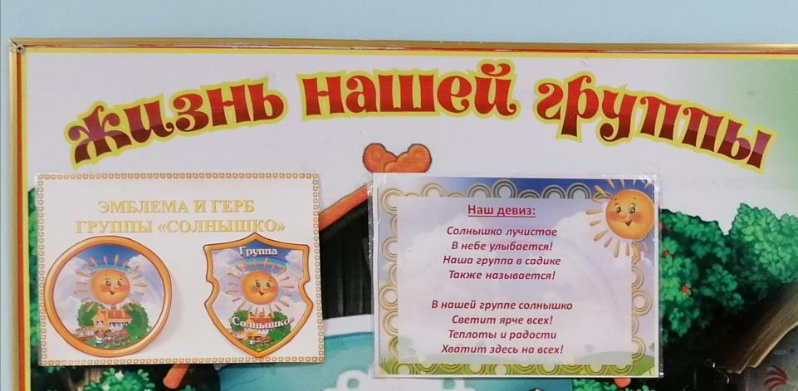
НАША ЭМБЛЕМА,
ГЕРБ И ДЕВИЗ

Slide 6
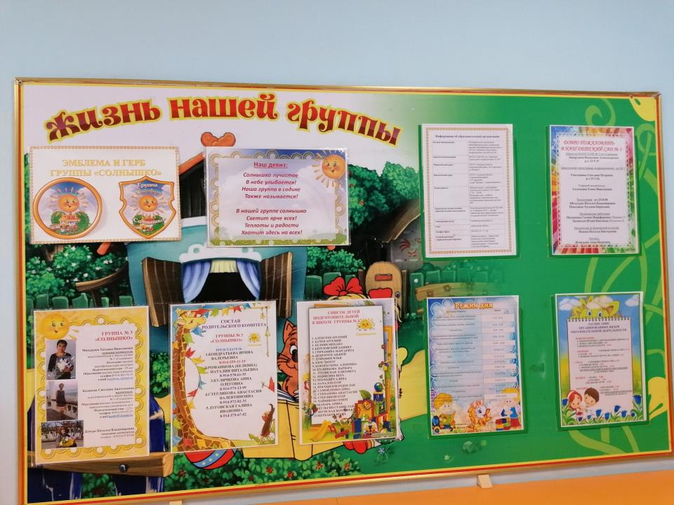

Slide 7


Slide 8


Slide 9
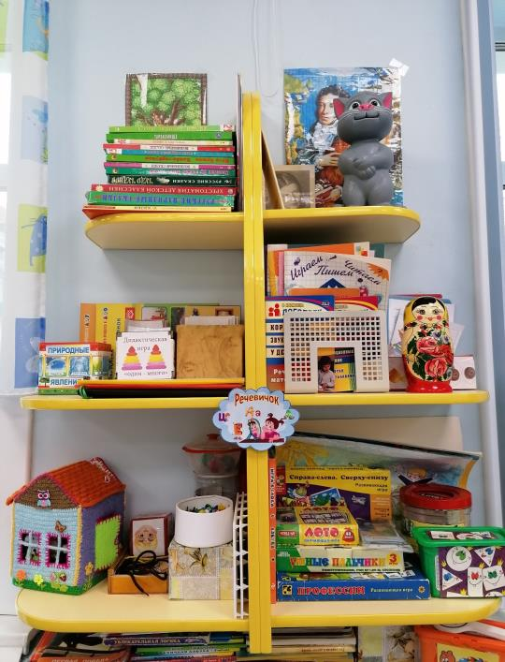
ЦЕНТР РЕЧЕВОГО
РАЗВИТИЯ

Slide 10
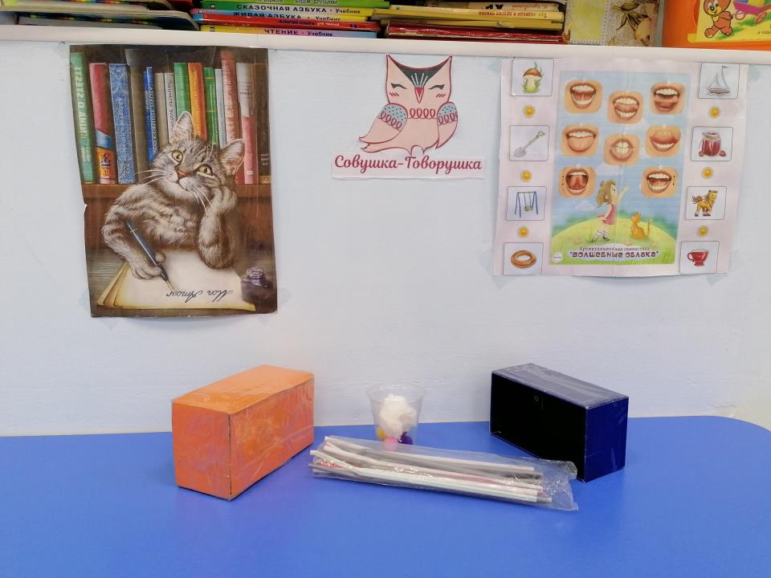

Slide 11
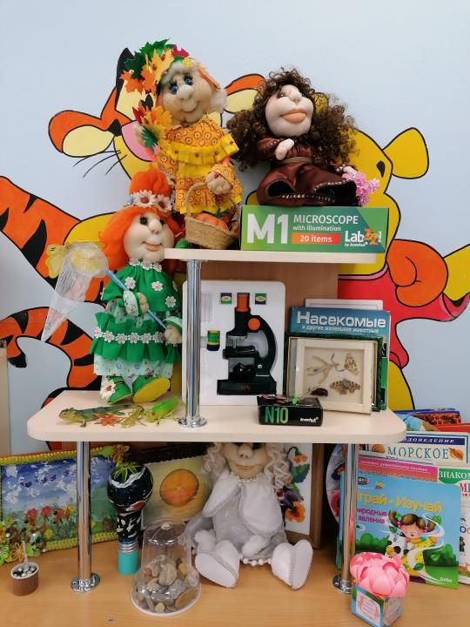
ЦЕНТР ПРИРОДЫ

Slide 12
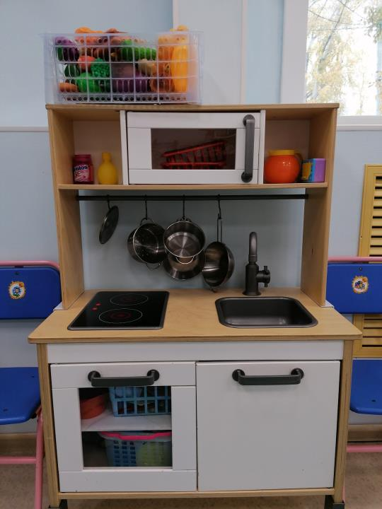
Центр
сюжетно-ролевой
игры

Slide 13
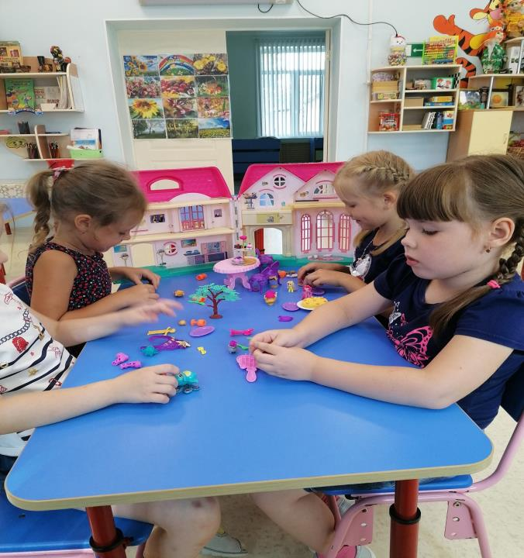

Slide 14
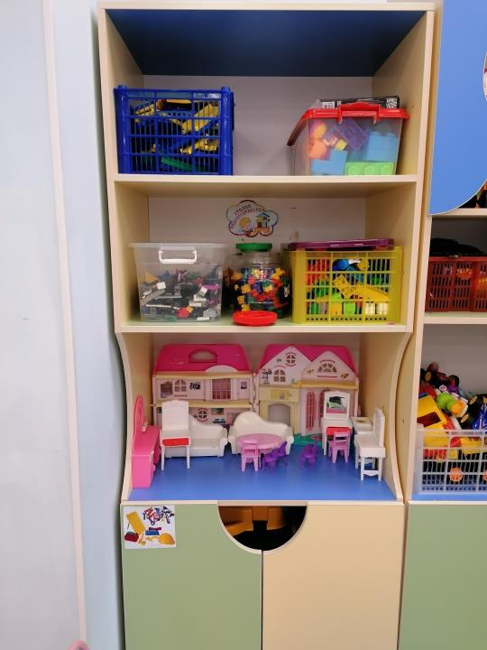
ЦЕНТР КОНСТРУИРОВАНИЯ

Slide 15
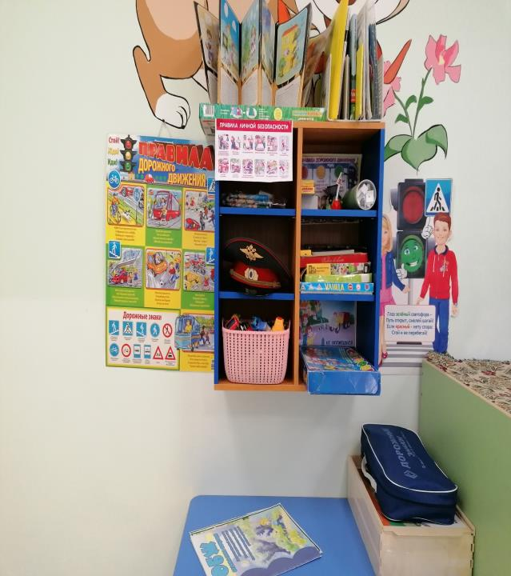
ЦЕНТР
БЕЗОПАСНОСТИ

Slide 16
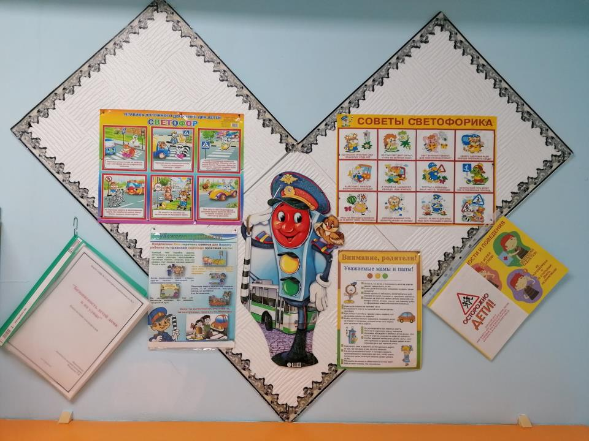

Slide 17
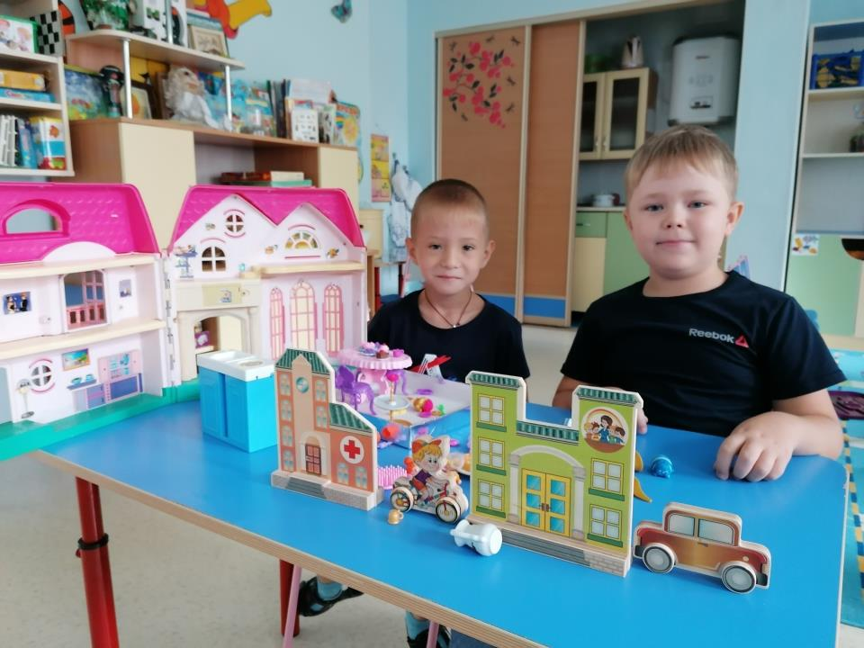

Slide 18
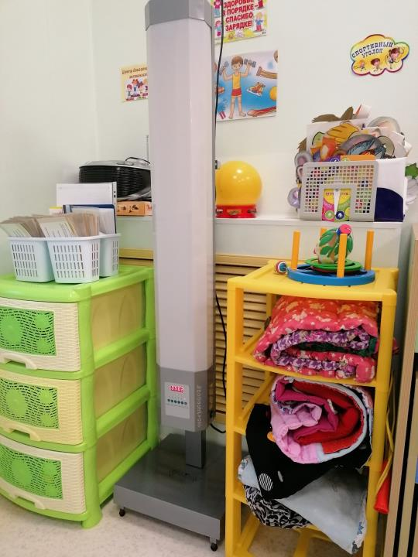
ЦЕНТР
ДВИГАТЕЛЬНОЙ
АКТИВНОСТИ

Slide 19
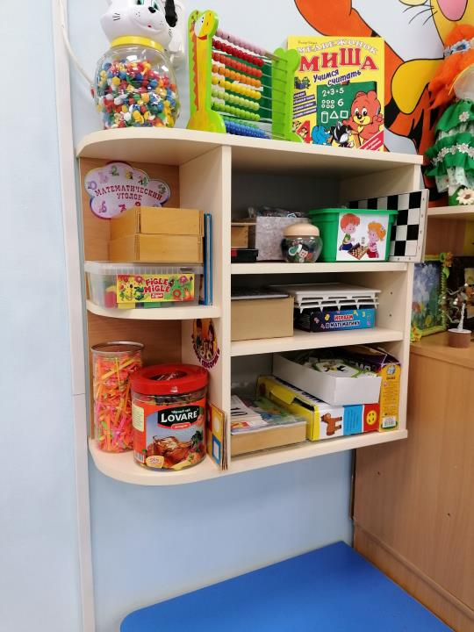
ЦЕНТР
МАТЕМАТИЧЕСКОГО
РАЗВИТИЯ

Slide 20
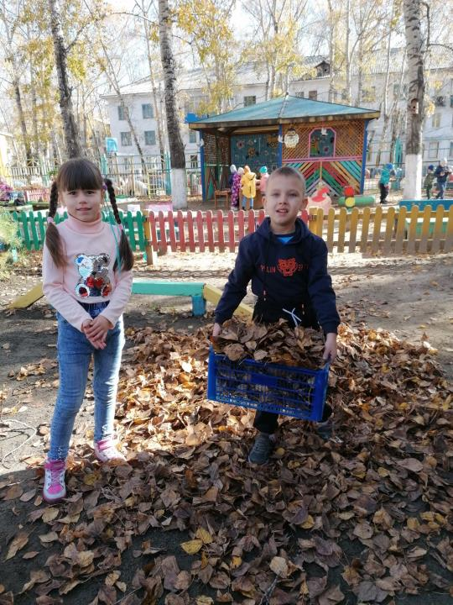
НАША ТРУДОВАЯ ДЕЯТЕЛЬНОСТЬ

Slide 21
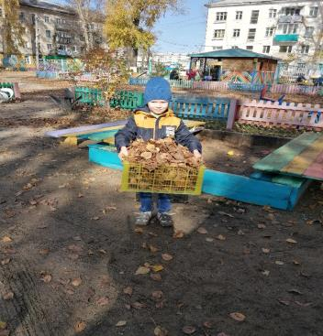
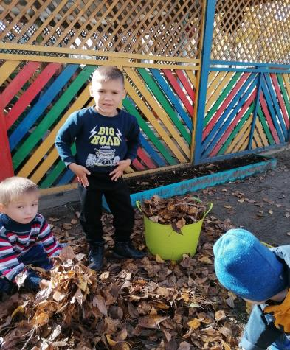

Slide 22
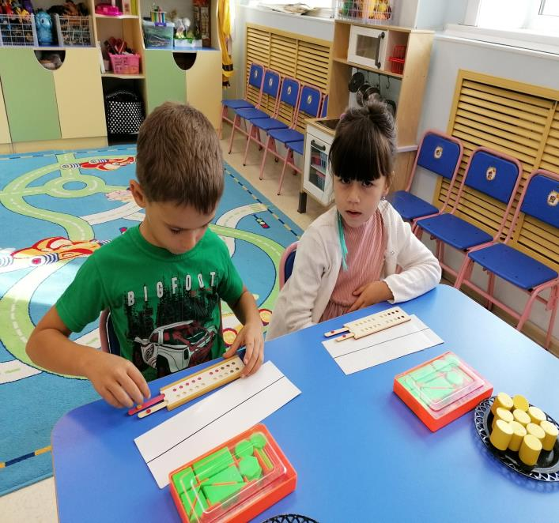
НАШИ
ЗАНЯТИЯ

Slide 23
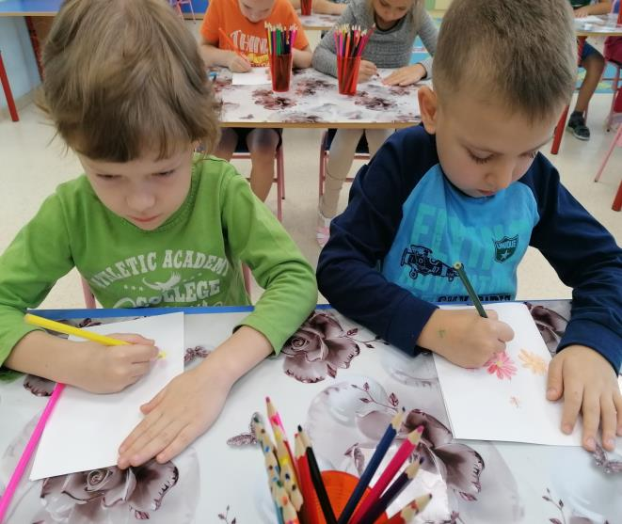

Slide 24
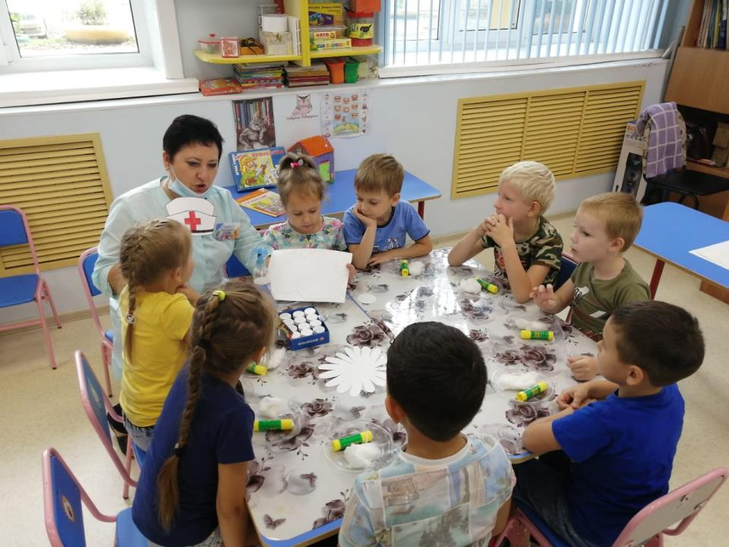

Slide 25
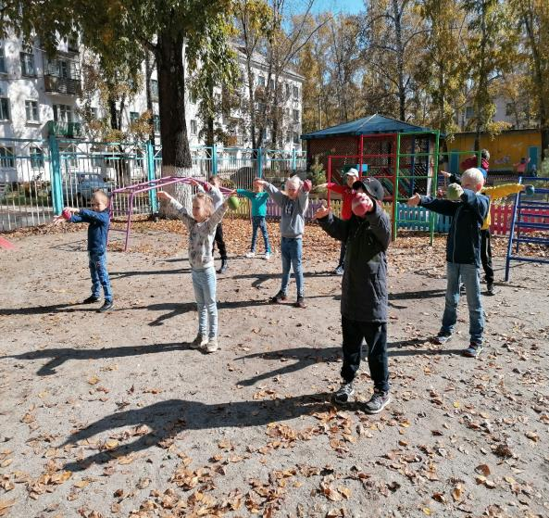
ОЗДОРОВИТЕЛЬНАЯ РАБОТА

Slide 26
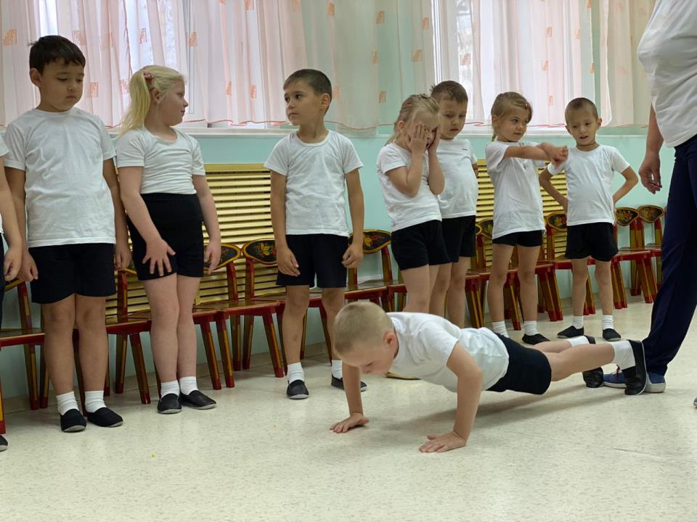

Slide 27
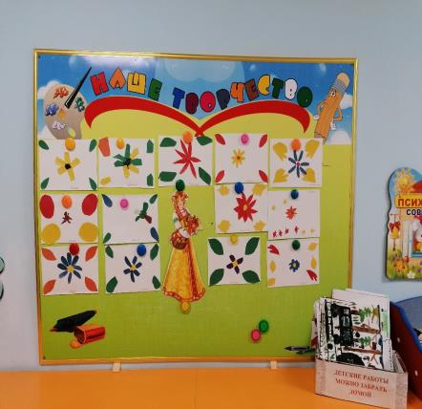
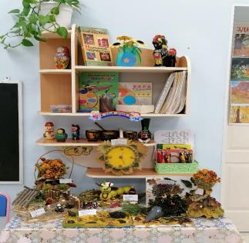
НАШЕ ТВОРЧЕСТВО

Slide 28
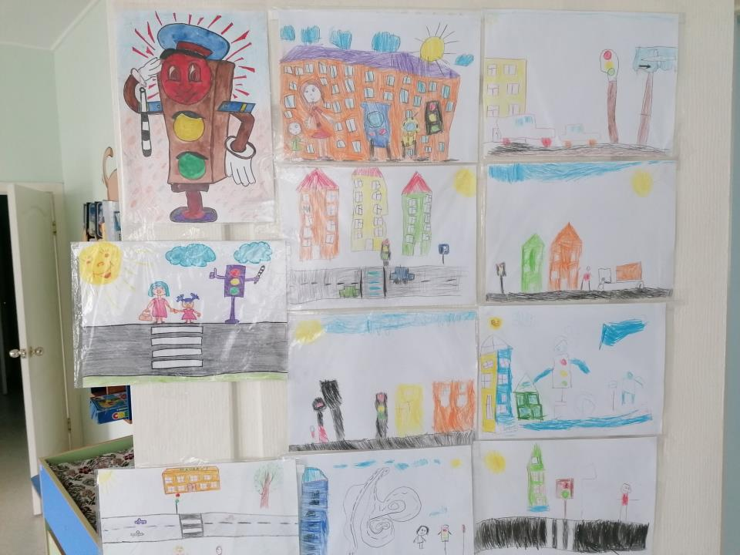

Slide 29
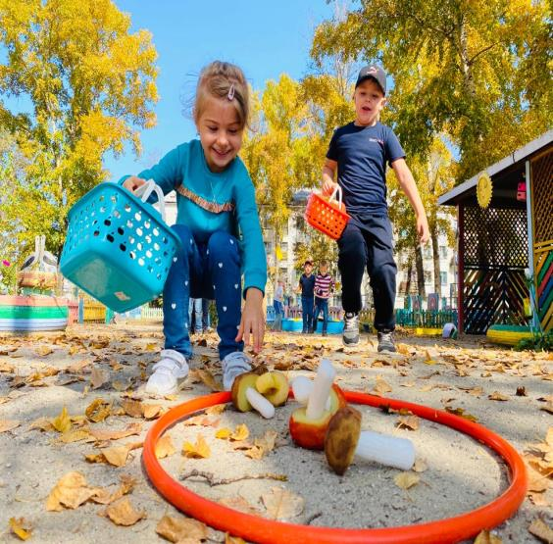
НАШИ ПРАЗДНИКИ

Slide 30
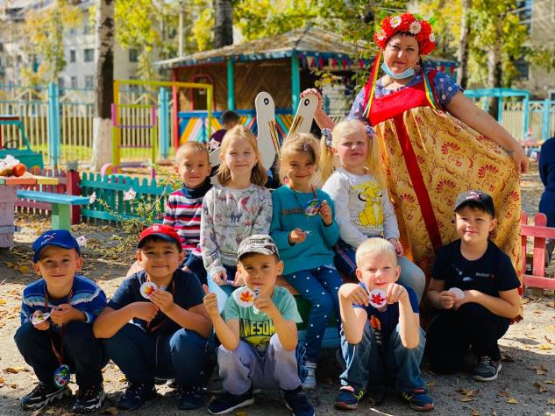

Slide 31
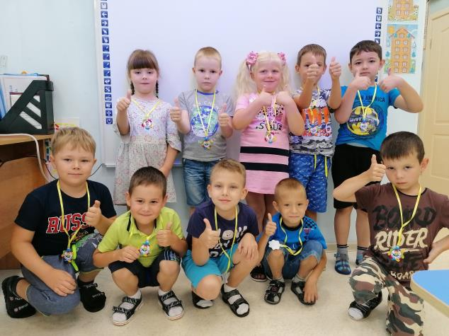
НАШ ДЕТСКИЙ САД – САМЫЙ ЛУЧШИЙ

